Slide 1

PROPOSTA PROGRAMACIÓ D’OCI NOCTURN
24 de FEBRER de 2022

Slide 2
JUSTIFICACIÓ
1.- DADES QUANTITATIVES
Comparativa dels mesos de juny, juliol, agost, setembre i octubre de 2020 i 2021:
  Núm. d’ampolles recollides
  Núm. “Botellots” detectats
  Denúncies per consum (4/15)
  Agressions / baralles (dades policials)
  Dades sanitàries Centre d’Urgències d’Atenció Primària (intoxicacions i agressions / baralles lleus)

Slide 3
AMPOLLES
Recollides a la platja per part de l’AMB
2020 | Ampolles senceres | Ampolles trencades | Total ampolles
Juny | 82 | 5 | 87
Juliol | 135 | 12 | 147
Agost | 65 | 2 | 67
Setembre | 64 | 2 | 66
Octubre | 6 | 0 | 6
TOTAL | 352 | 21 | 373
2021 | Ampolles senceres | Ampolles trencades | Total ampolles
Juny | 431 | 34 | 465
Juliol | 86 | 4 | 90
Agost | 65 | 0 | 65
Setembre | 179 | 20 | 199
Octubre | 169 | 10 | 179
TOTAL | 930 | 68 | 998
268 %

Slide 4
BOTELLOTS
Detectats per controls policials o trucades veïnals
BOTELLOTS 2020
 | Trucades | Comprovats | Identificades | Denunciades
Juny | 29 | 22 | 20 | 27
Juliol | 71 | 61 | 142 | 36
Agost | 56 | 50 | 138 | 52
Setembre | 54 | 48 | 66 | 127
Octubre | 55 | 51 | 154 | 75
Total | 265 | 232 | 520 | 317
BOTELLOTS 2021
 | Trucades | Comprovats | Identificades | Denunciades
Juny | 45 | 35 | 63 | 2
Juliol | 31 | 19 | 64 | 27
Agost | 43 | 29 | 74 | 37
Setembre | 49 | 37 | 62 | 19
Octubre | 35 | 26 | 60 | 26
Total | 203 | 146 | 323 | 111
23,4%

Slide 5
AGRESSIONS – BARALLES
Dades policials
 | 2020 | 2021
Juny | 7 | 15
Juliol | 25 | 12
Agost | 23 | 26
Setembre | 8 | 15
Octubre | 5 | 14
Total | 68 | 82
83 %

Slide 6
DADES SANITÀRIES
Agressions (lleus) i intoxicacions
2020
Mes | Agressió | Intoxicació
Juny | 4 | 2
Juliol | 4 | 1
Agost | 1 | 3
Setembre | 0 | 0
Octubre | 0 | 0
Total | 9 | 6
TOTAL | 15
53 %
2021
Mes | Agressió | Intoxicació
Juny | 5 | 5
Juliol | 6 | 3
Agost | 2 | 0
Setembre | 3 | 1
Octubre | 1 | 2
Total | 17 | 11
TOTAL | 28
54 %

Slide 7
2.- PROCÉS PARTICIPATIU
Metodologia
Tallers corresponsabilització
Centres | 2
Grups | 9
Alumnat | 157
Voluntàries grups focals | 28
Grups focals
Participants | 28
Nois | 15
Noies | 13
No Binaris/es | 0
Residents a Castelldefels | 25
Mitjana edat | 16 anys
Entrevistes
Entitats | Comerços | Organismes/institucions
6 | 15 | 3

Slide 8
3.-ACTIVITATS ALTERNATIVES JUVENILS D’OCI NOCTURN 2022
Finalitat: Oferir un model d’oci saludable amb la oferta d’activitats esportives i lúdiques gratuïtes per als joves.
Període:1 d’abril - 30 d’octubre
Horari: Divendres i dissabtes entre les 22:00 i les 3:00h
Tipus d’activitats: Activitats esportives i lúdiques
Aforament: 285 joves per cap de setmana
Cost total activitats: 89.741 euros
Cost educadors/es socials: 21.325 euros
COST TOTAL ACTIVITATS 111.066,2 €

Slide 9
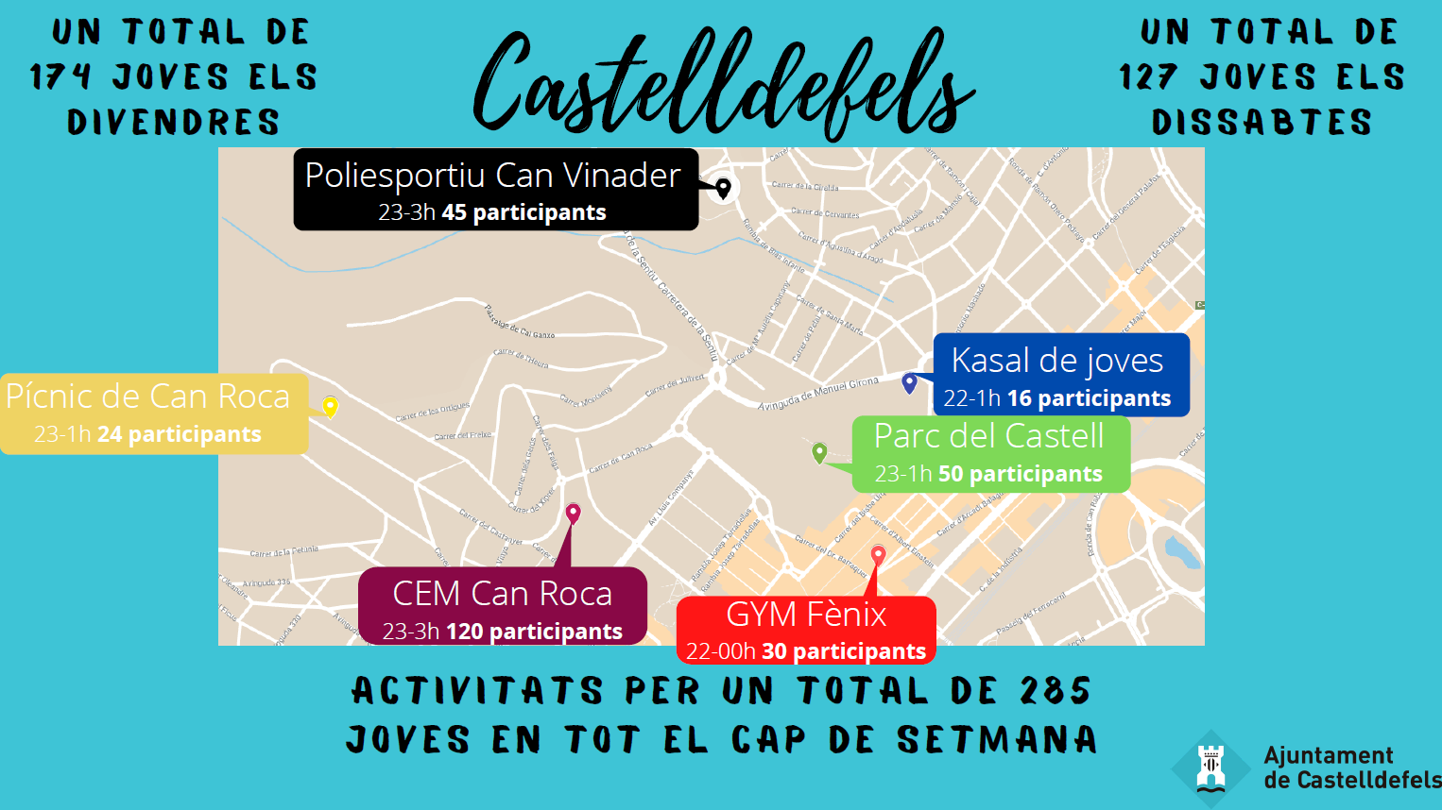

Slide 10

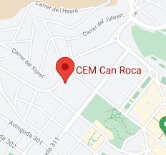
Activitats esportives
Activitats rítmiques dirigides i exercicis de musculació i/o tonificació
Personal extra
- 2 monitors/es + servei neteja adicional: 18.600 €
- 1 conserge: 2.170 €
- 1 vigilant espai públic: 1.752 €
Cost total: 22.522 €
Ubicació:

Slide 11

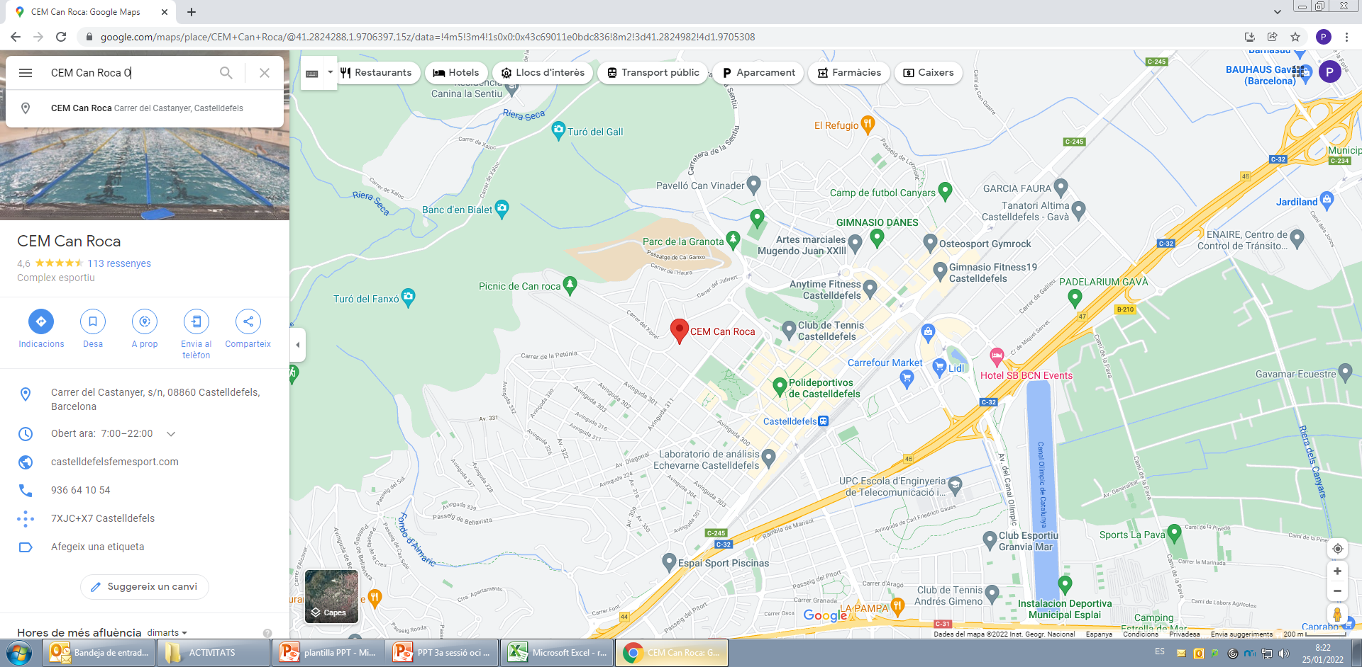
Activitats esportives
Activitats rítmiques (balls, zumba…) i esportives (futbol, bàsquet, balonmà, voleiball….)
Personal extra
- 2 monitors/es + 1 coordinació: 8.000 €
- 1 conserge: 2.170 €
- 1 vigilant espai públic: 1.752 €
Cost total: 11.922 €
Ubicació:

Slide 12

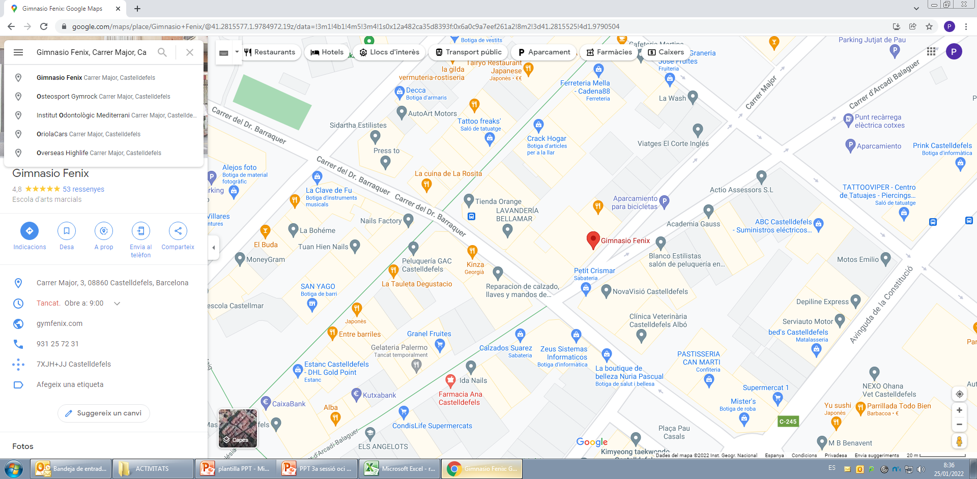
Activitats esportives
Arts marcials i/ defensa personal
Personal extra
- 2 monitors/es: 4.000 €
- 50 equipacions: 2.650 €
- 1 vigilant espai públic: 1.752 €
Cost total: 6.650 €
Ubicació:

Slide 13

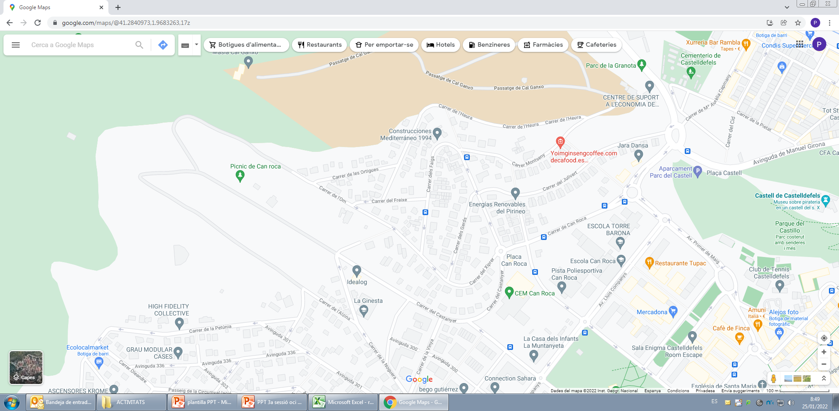
Activitats lúdiques
Lasertag al Pícnic de Can Roca
Personal extra
- monitors/es: 7.285 €
- foodtrack: 736 €
- 1 vigilant espai públic: 1.752 €
Cost total: 9.773 €
Ubicació:

Slide 14

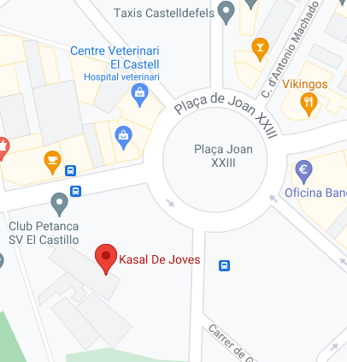
Activitats lúdiques
Gamer space al Kasal de Joves
Personal extra
Inclou 4 consoles o 4 pc’s o 4 ulleres realitat virtual + 4 pantalles de 32 pulgades + videojocs diferents + dinamització : 18.134 €
- 1 conserge: 1.736 €
- 1 vigilant espai públic: 1.752 €
Cost total: 21.622 €
Ubicació:

Slide 15
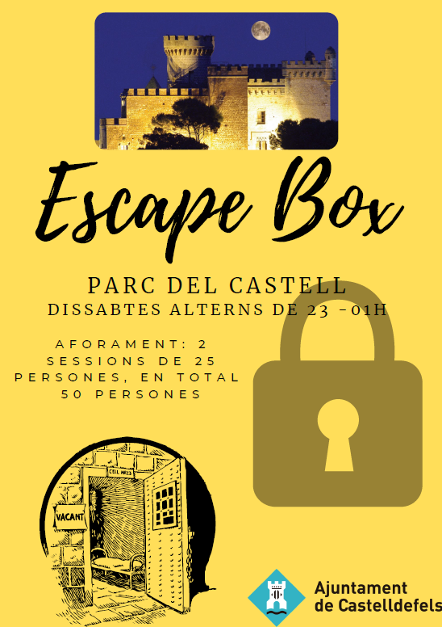
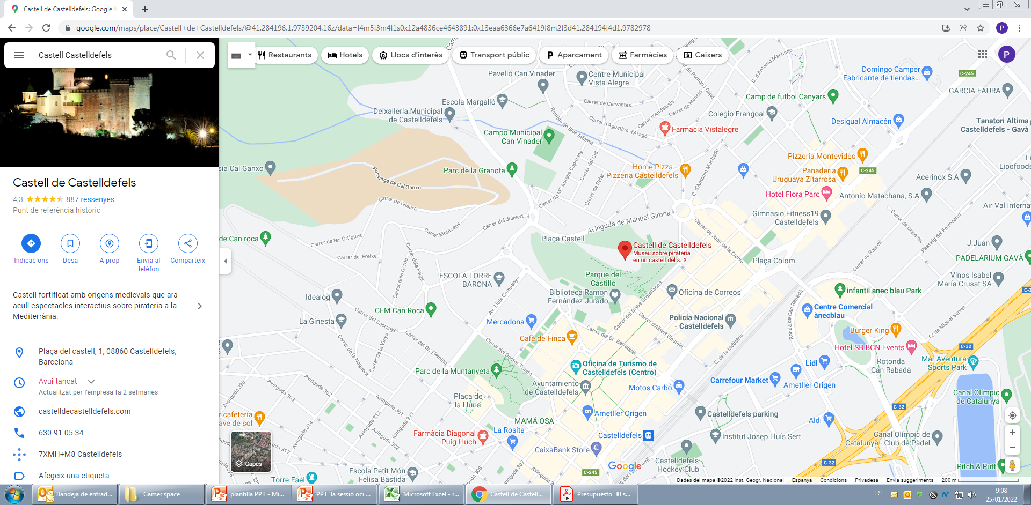
Activitats lúdiques
Escape Box al Parc del Castell
Personal extra
Dinamització i materials (periodicitat quinzenal): 15.500 €
- 1 vigilant espai públic: 1.752 €
Cost total: 17.252 €
Ubicació:

Slide 16
4. PROPOSTA D’ESPAI SEGUR I LLIURE DE VIOLÈNCIES (només en cas que les activitats no millorin la situació disminueixi)
Finalitat: millorar la problemàtica derivada de la pràctica de l’oci nocturn
Objectius: reducció de danys i temps d’actuació en casos d’ingesta elevada d’alcohol i/o tòxics, agressions i violències.
Període: Del 3 de juny al 27 d’agost
Horari: Divendres i dissabtes entre les 22:00 i les 3:00h
Serveis: wc (neteja + vigilància), ambulàncies, punt lila, educadors/mediadores
Ubicació: els serveis es trobarien a la zona de playafels, limitada amb el c/5, av de la Platja, Passeig de la Marina i la sorra de la platja
COST TOTAL 86.175,18 €

Slide 17

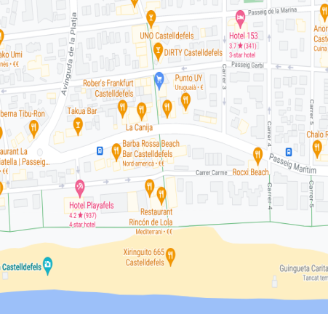
Espai segur lliure de violències
Cost de l’espai:
- Wc: 1.400 €
- Neteja: 2.850 €
- Vigilant: 3.600 €
- Punt Lila (4pax): 39.000 €
- Mediadors/es: 21.325,18 €
Cost total : 86.175,18 €
Ubicació:

Slide 18
COSTOS TOTALS ACTIVITATS D’OCI NOCTURN 200.807, 18 €
COST TOTAL ACTIVITATS ALTERNATIVES D’OCI NOCTURN 111.066,2 €
COST TOTAL ESPAI SEGUR I LLIURE DE VIOLÈNCIES 86.175,18 €

Slide 19
MOLTES GRÀCIES

